Slide 1
স্বাগতম

Slide 2
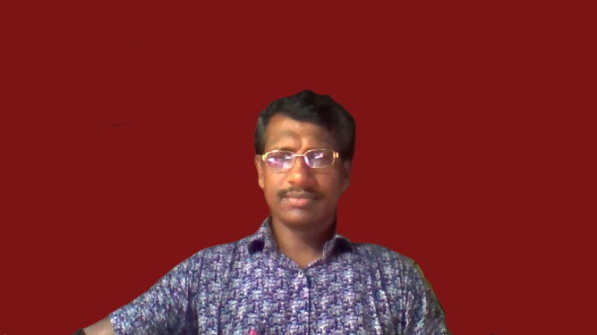
শিক্ষক পরিচিতি
নামঃ আলতাব হোসেন
পদবিঃ প্রধান শিক্ষক
বিদ্যালয়ঃবাটাজোর গিলাচালা সঃ প্রাঃ বিঃ

Slide 3
পাঠ পরিচিতি
শ্রেনিঃ তৃতীয়
পাঠ শিরোনামঃ আমাদের এই বাংলাদেশ
পাঠ্যাংশঃ (চরন ১-৫,সূর্য ঊঠার-----এই বাংলাদেশ)
পৃষ্ঠাঃ৫
সময়ঃ ৪০ মিনিট

Slide 4
শিখন ফল
শুনা 1.1.1 বর্ণ ও যুক্তবর্ণ সহযোগে তৈরি শব্দ শুনে স্পষ্ঠ ও শুদ্ধ ভাবে বলতে পারবে।
১.৩.২ নির্দেশ শুনে পালন করতে পারবে।
১.৩.৪ প্রশ্ন শুনে বুজতে পারবে।
২.১.২ কবিতা শুনে বুজতে পারবে।
বলা ১.1.2 যুক্ত বর্ন দিয়ে গঠিত শব্দ যুক্ত বাক্য স্পষ্ঠ ও শুদ্ধ ভাবে বলতে পারবে।
১.3.2 প্রশ্ন করতে ও উত্তর দিতে পারবে।
2.1.3 পাঠ্য বইয়ের কবিতা শ্রবনযুগ্য স্বরে আবৃত্তি করতে পারবে।

Slide 5
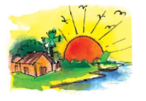
ছবিতে কি দেখা যাচ্ছে?
সূর্যোদয় হচ্ছে।

Slide 6
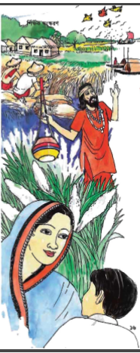
বলতো এটা কোন দেশের ছবি?
এটা বাংলাদেশের ছবি।

Slide 7
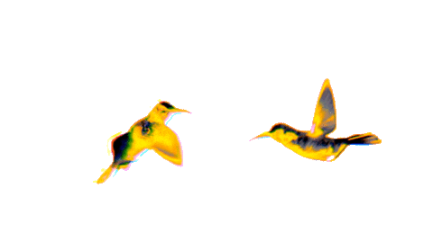
পাঠ ঘোষনা
আজ আমরা
আমাদের এই বাংলাদেশ
সৈয়দ শামসুল হক
কবিতার (চরণ ১-৫,সূর্য উঠার--- এই বাংলাদেশ) অংশ টুকু পড়ব।
তুমরা আমার সাথে কবিতা ও কবির নাম স্পষ্ঠ উচ্চারণে বল।

Slide 8
উপস্থাপন
এখন সবাই পাঠ্য বইয়ের ৫ নং পৃষ্ঠা খুলে দেখ এবং শুরুতে কি কি আছে তা বলতে চেষ্টা কর।
আমি এখন কবিতার (চরণ ১-৫,সূর্য উঠার---- এই বাংলাদেশ।) অংশ টুকু(৩-৪) বার পড়ে শুনাবো। তুমরা প্রথমে মনোযোগ সহ শুনবে ও লাইনের নিচে আঙ্গুল রেখে মিলাবে এবং আমার সাথে পড়বে।

Slide 9
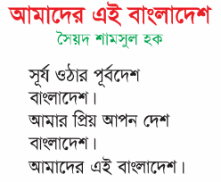
এখন তুমরা নিজেরা স্বরবে কয়েক বার পড়।

Slide 10
কবিতাংশের মূলভাব আলোচনা করব।
এখন তুমরা জুড়ায় বসো এবং কবিতাংশ টুকু জোড়ায় আবৃত্তি কর। একজন প্রথম লাইন বলবে অন্যজন পরের লাইন বলবে।
পরে কয়েকজনকে সামনে এসে চরণ (১-৫) আবৃত্তি কড়তে বলবো।

Slide 11
এসো নতুন শব্দের অর্থ শিখি
পূর্ব দেশ
পূর্ব দিকে আছে এমন দেশ।
প্রিয়
পছন্দ করা হয় এমন।
আপন
নিজ

Slide 12
আজকের পাঠের যুক্ত বর্ণ যুক্ত শব্দ গুলো বলতে পারবে কি?
সূর্য
র্য
রেফ
য
ধৈর্য
প্রিয়
প্র
প
র-ফলা
প্রজাপতি
পূর্ব
র্ব
রেফ
ব
গর্ব

Slide 13
এই প্রশ্ন গুলোর উত্তর বলতে চেষ্টা কর?
প্রশ্ন ১। আজকের কবিতার নাম কি?
উত্তরঃ আমাদের এই বাংলাদেশ
প্রশ্ন ২। সূর্য উঠার পূর্ব দেশ কোনটি?
উত্তরঃ বাংলাদেশ।
প্রশ্ন ৩। বাংলাদেশ কেন আমাদের আপন?
উত্তরঃ আমাদের নিজের দেশ বলে।

Slide 14
এখন ২টি দলে ভাগ হও
১ নং দল
আজকের কবিতার নাম কি? উত্তর লিখবে
প্রিয়, শব্দের (যুক্ত বর্ণ ভেঙ্গে লিখবে)
আপণ, শব্দের (অর্থ লিখবে)
২ নং দল সূর্য উঠার পূর্ব দেশ কোটি? উত্তর লিখবে
সূর্য, শব্দের (যুক্ত বর্ণ ভেঙ্গে লিখবে)
পূর্বদেশ, শব্দের (অর্থ লিখবে)

Slide 15
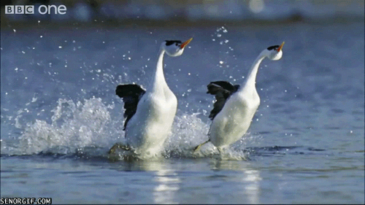
বাড়ির কাজ
আজকের কবিতাটি কি সম্পর্কে লেখা ছিল? উত্তর লিখে আনবে।
আপন, প্রিয়, শব্দের, অর্থ লিখে আনবে

Slide 16
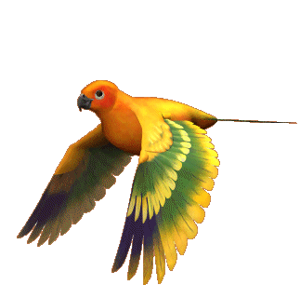
ধন্যবাদ

